Slide 1

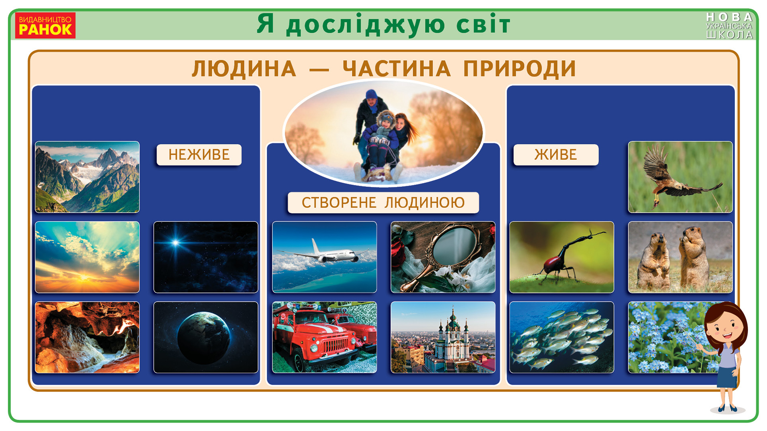
Ранкові зустрічі
Початкова школа

Slide 2
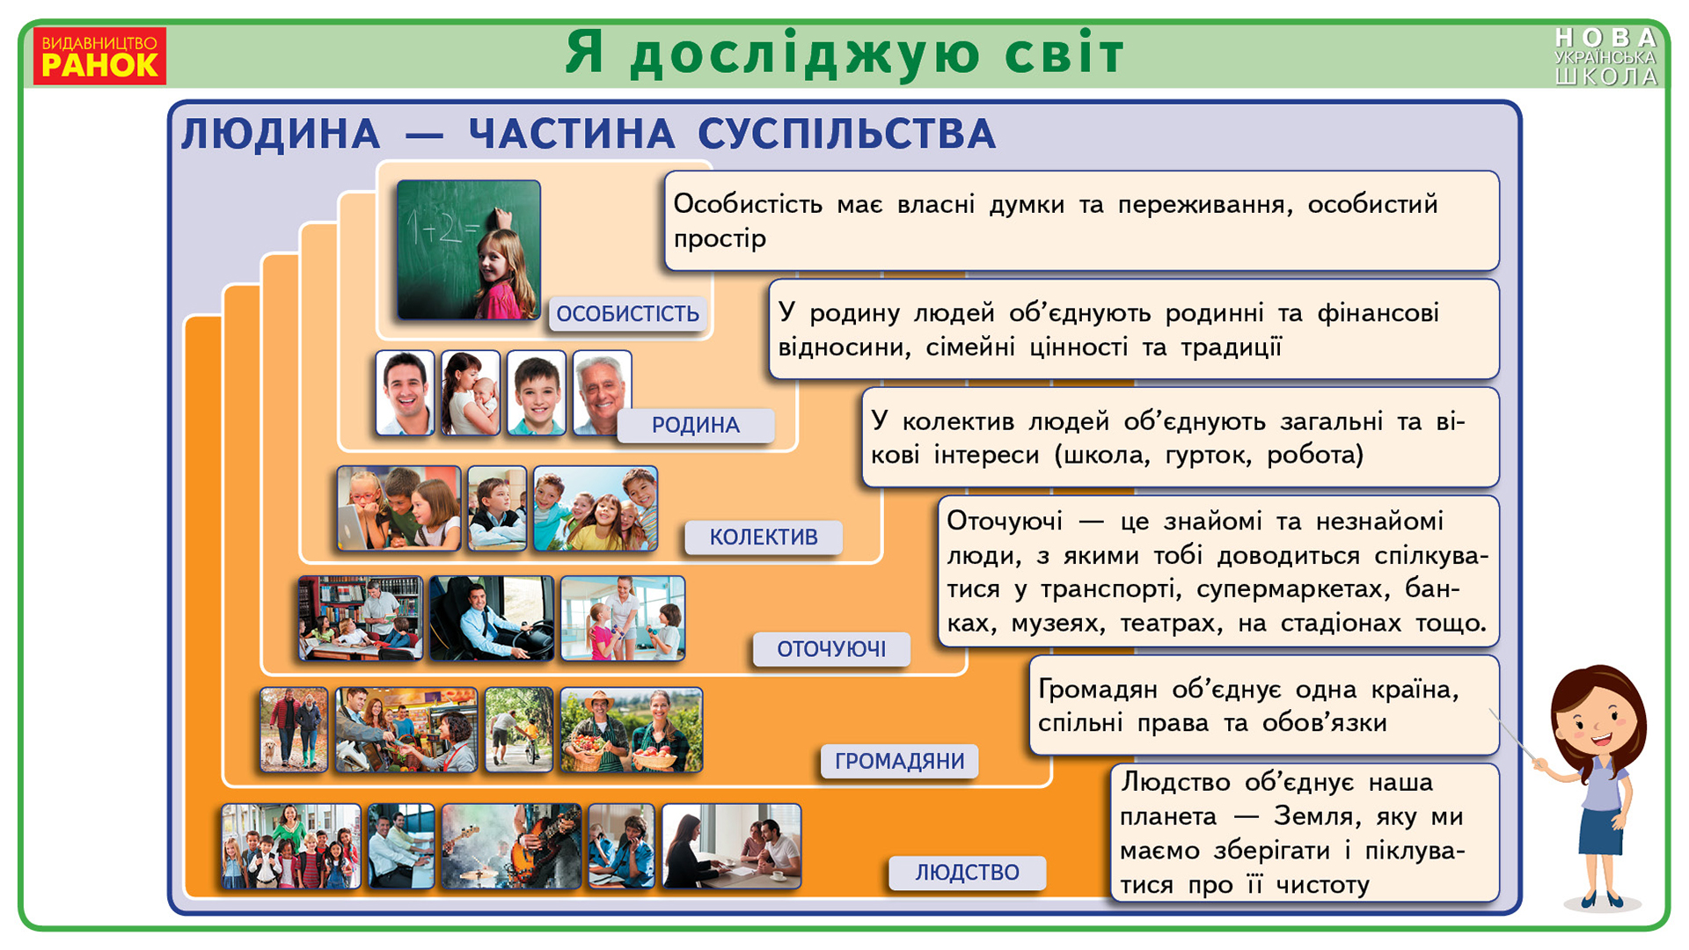

Slide 3
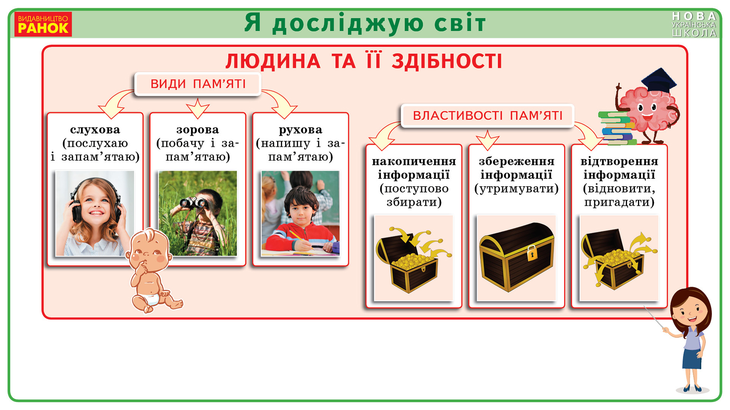

Slide 4
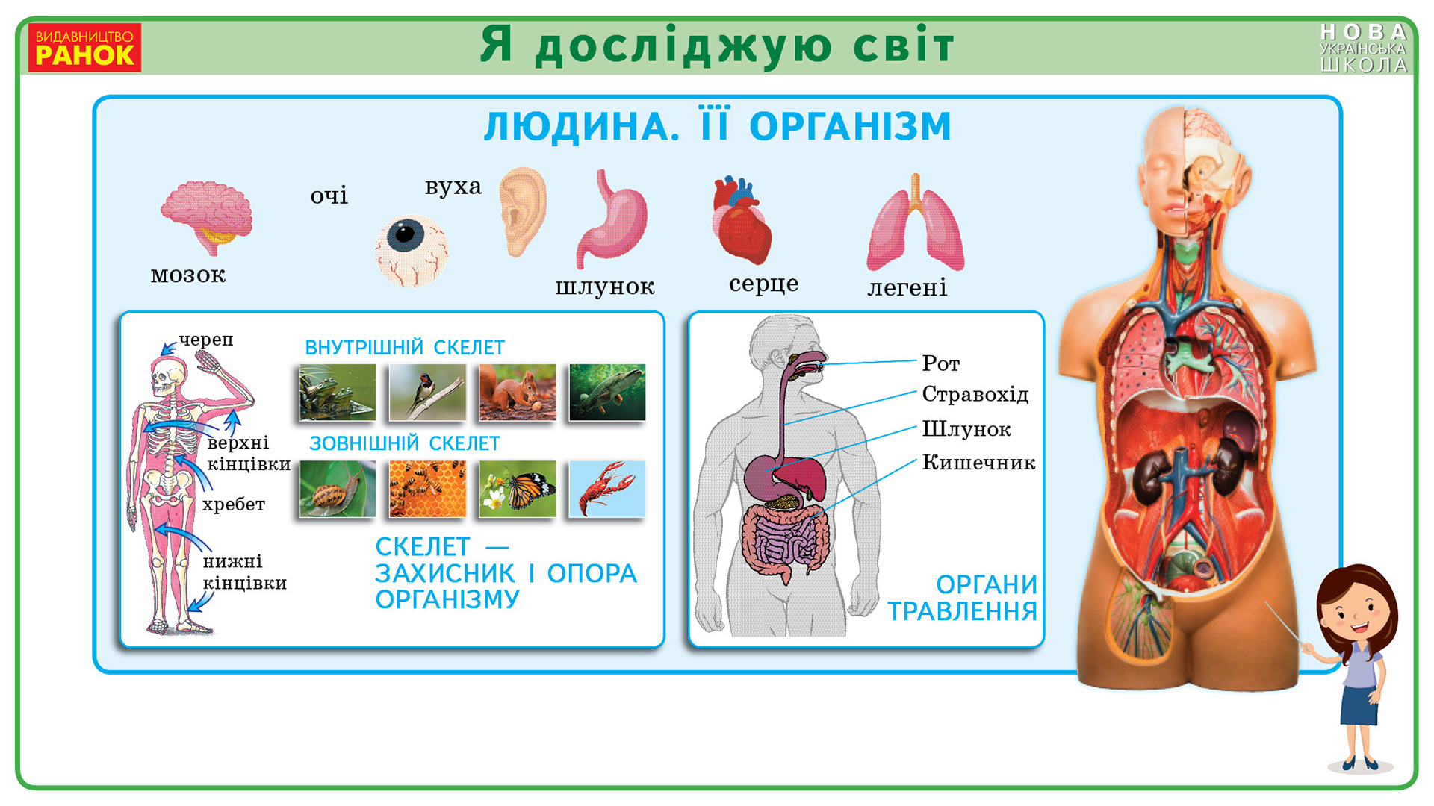

Slide 7
Усі записи навчання можна знайти на цих ютюб каналах – підписуйтесь:
Електронні книги «Ранок»
Корпорація Ранок
До нових зустрічей у Віртуальній школі «Ранок»!
1

